Slide 1







BÀI: CƠ THỂ CỦA EM ( TIẾT 2)

Slide 2


Trò chơi: Mảnh ghép may mắn
1
2
5
4
3

Slide 3
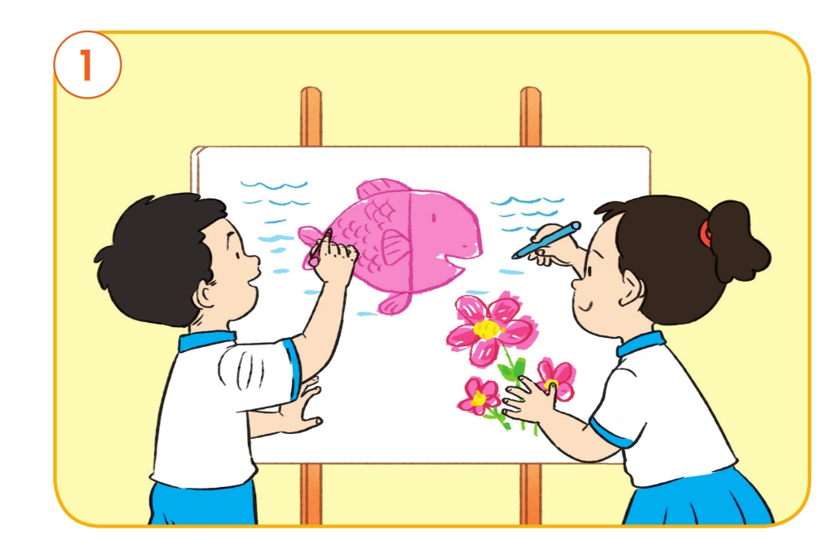

Slide 4
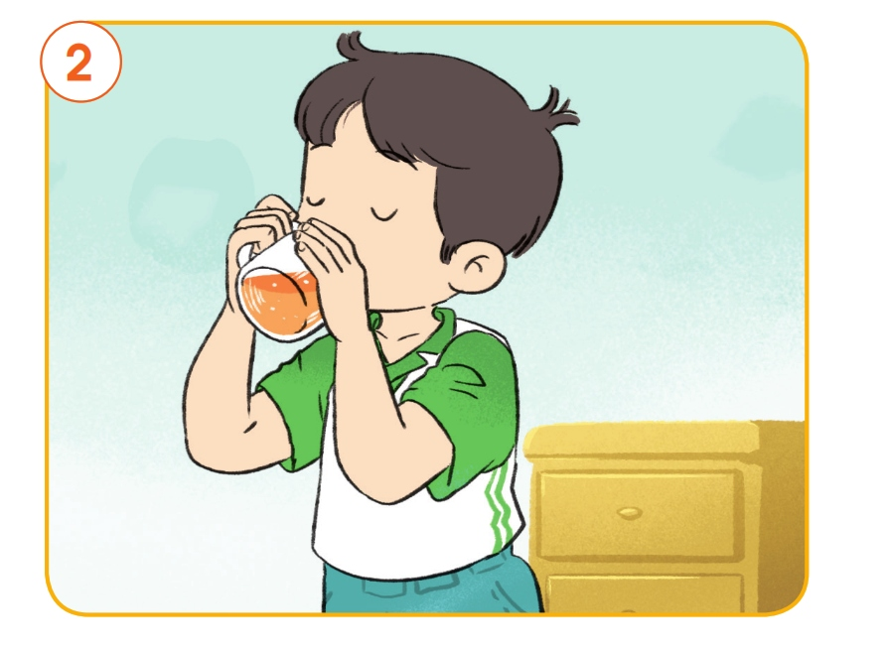

Slide 5
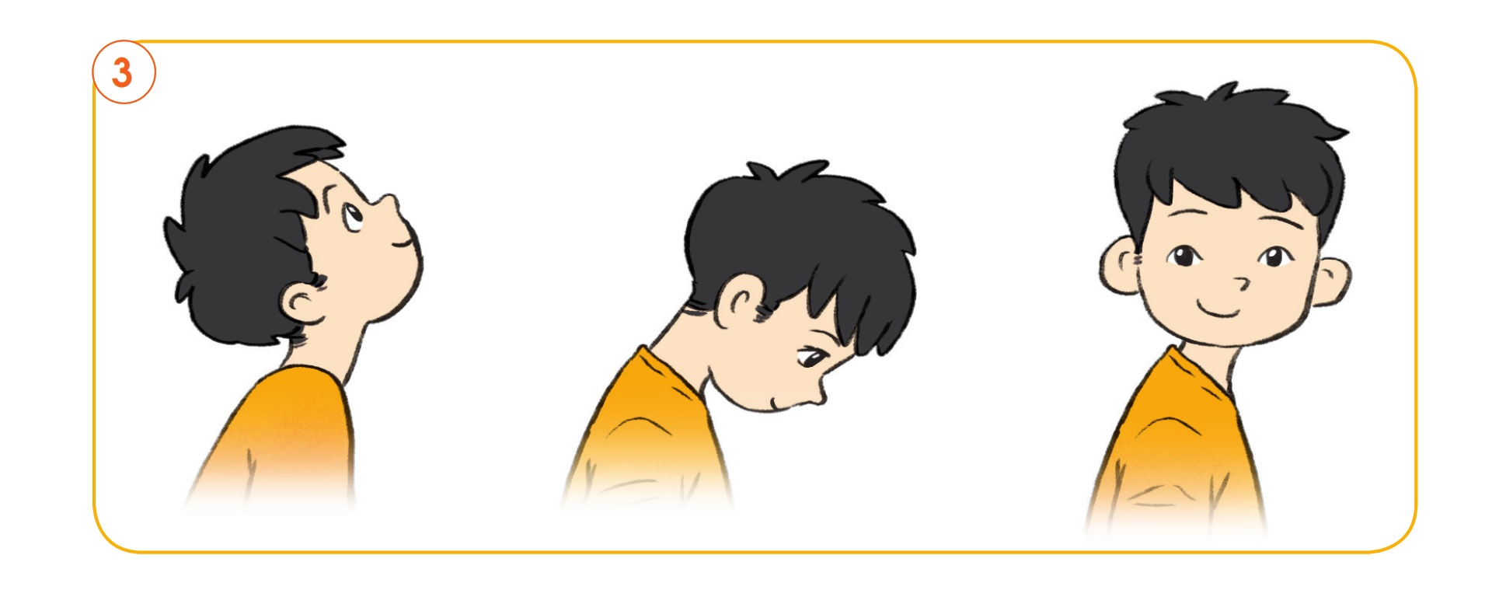

Slide 6
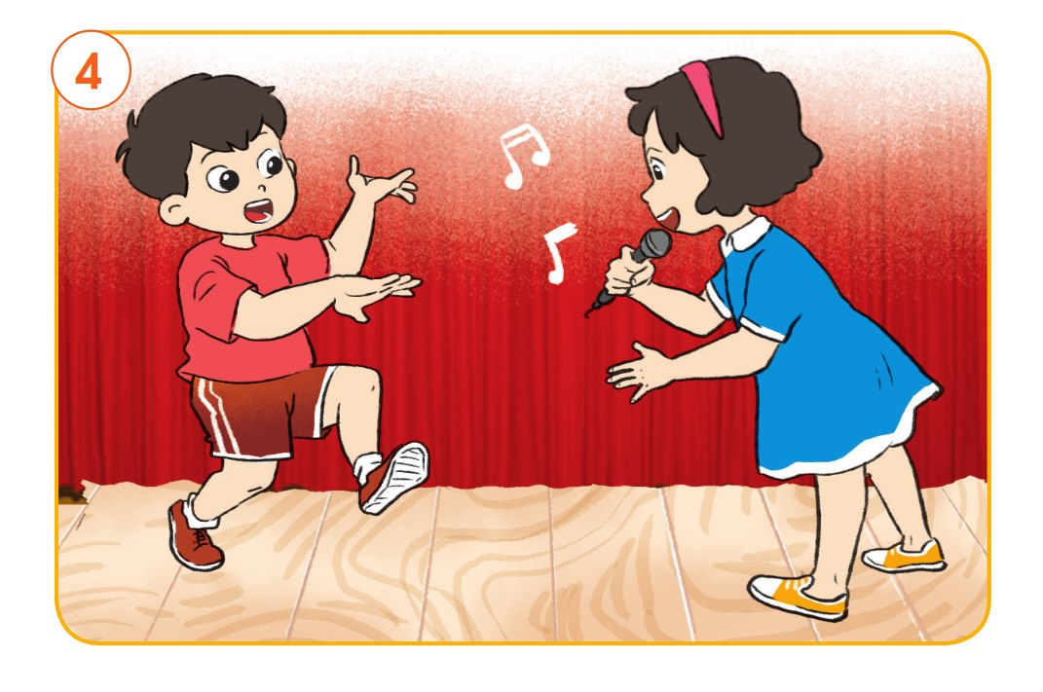

Slide 7
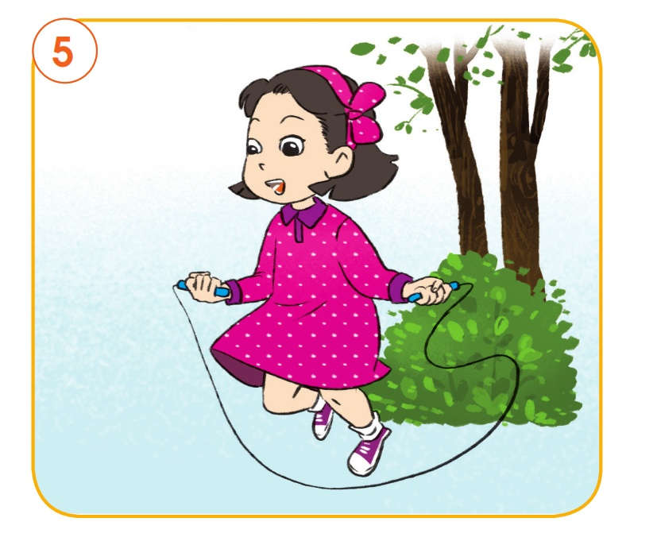

Slide 8
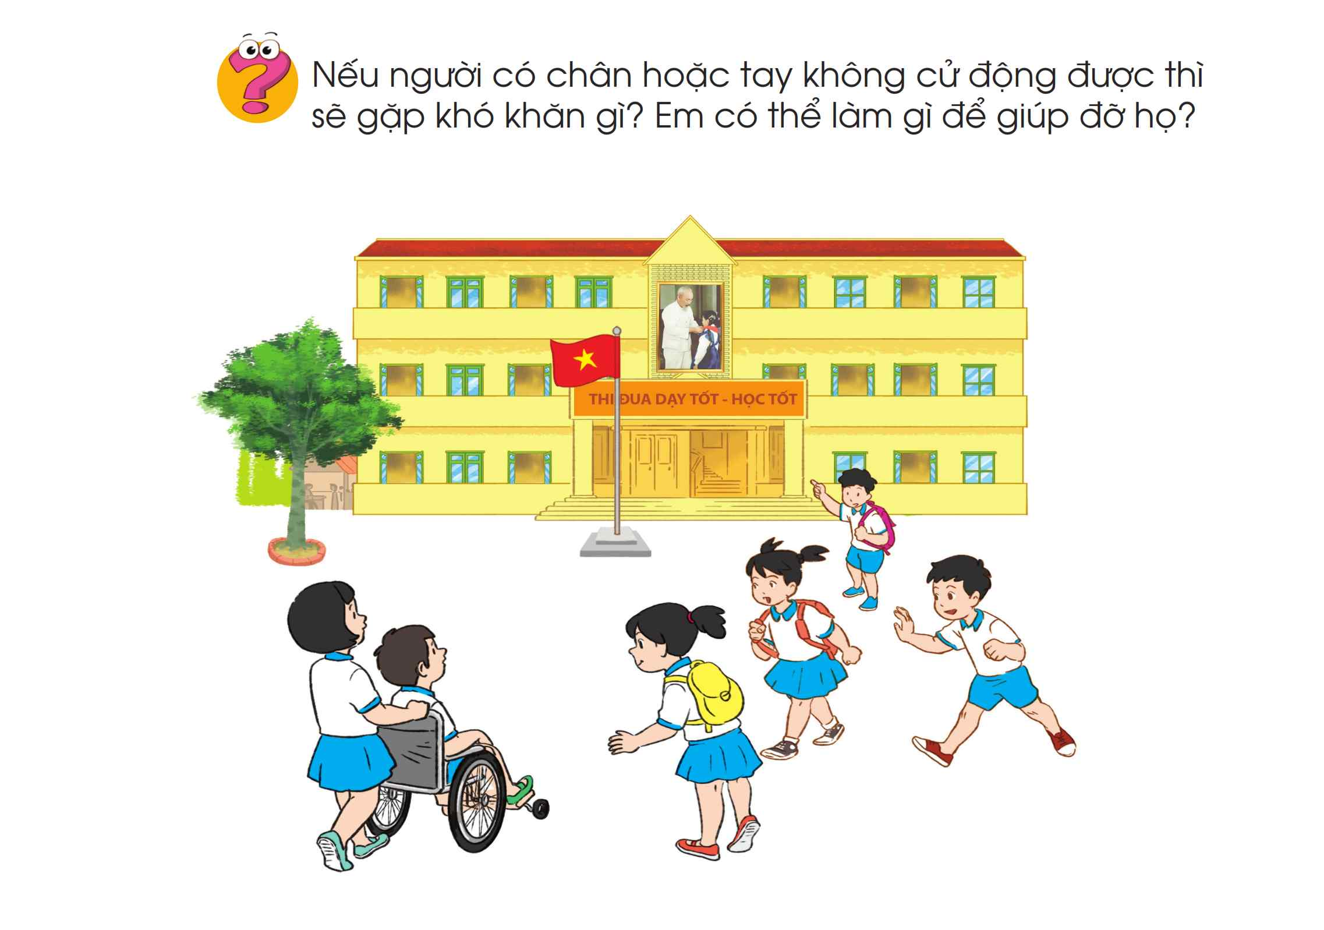

Slide 9
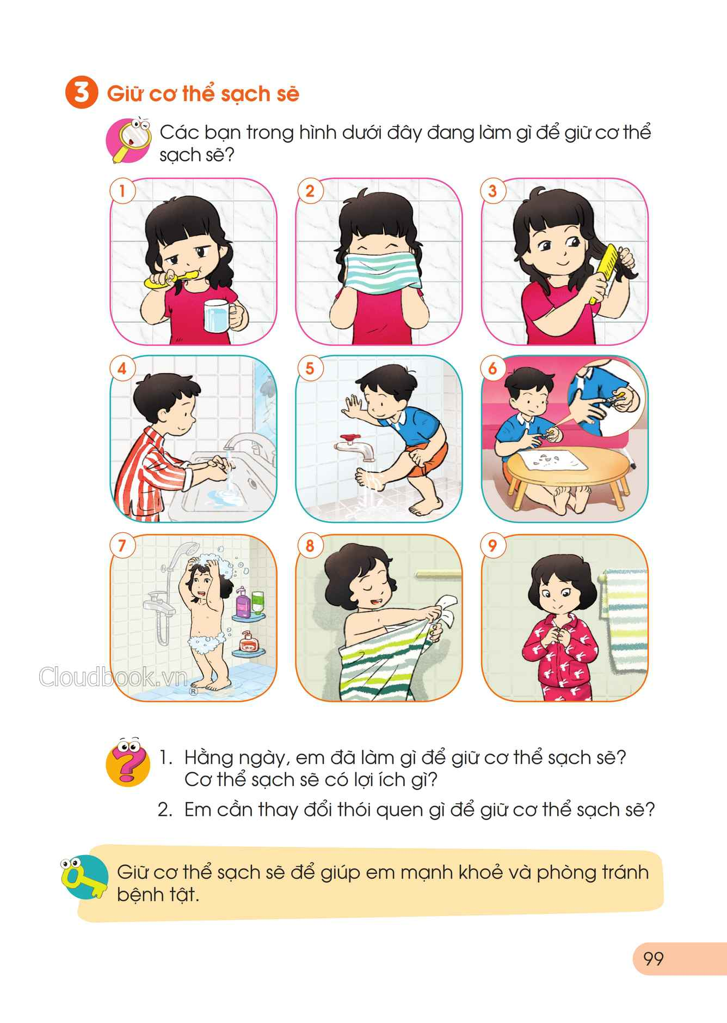

Slide 10
Chia sẻ với cả lớp,
hằng ngày ở nhà con đã làm gì để giữ cơ thể mình luôn sạch sẽ.

Slide 11


